Slide 1
Частное общеобразовательное учреждение
средняя образовательная школа
«Независимая школа»
исследовательский проект
ЧИСТЫЕ РУКИ
Авторы проекта:
ученицы 3 класса
Бубнова Вероника,
Лаптева Ольга
Руководитель проекта:
учитель начальных классов
Романова О.В.
г.Петрозаводск
2023 г.

Slide 2
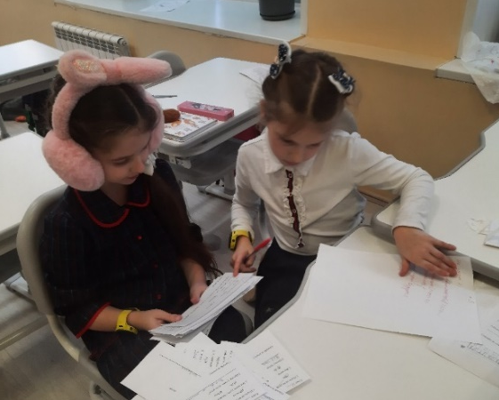
Гипотезы:
возможно, грязные руки – причина различных заболеваний
наверное, мытье рук - это только правила гигиены воспитанного человека
возможно, грязные руки – причина различных заболеваний
может быть, мытье рук - это только правило этикета
Цель: выяснение причин, согласно которым необходимо мыть руки
Задачи:
изучить литературу и интернет-источники;
провести анкетирование учеников начальной школы;
организовать опрос педагогов ЧОУ СОШ «Независимая школа»;
провести наблюдение за учениками 1-4 классов с целью выяснения – все ли моют руки перед едой;
взять интервью у врача, учителя биологии, преподавателя этикета;
провести эксперимент;
выступить перед учениками 1-4 классов по теме: «Микробы –невидимые хозяева Земли»
Организовать в начальной школе акцию»Чистые руки» и конкурс рисунков
«Мыло – защитник наших рук!»
Методы исследования:
изучение информационных источников;
анкетирование;
опрос;
наблюдение;
интервью;
работа с микроскопом;
эксперимент;
мастер-класс;
конкурс рисунков «Мыло – защитник наших рук!»

Slide 3
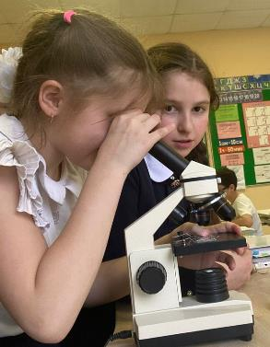
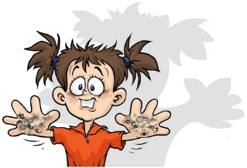
Где живут бактерии?
Живут повсюду!
В пресной и соленой воде
В пыли, почве, воздухе
В продуктах питания, молоке
Во рту, носу, кишечнике всех живых существ (даже человека).
В опавших листьях, мертвых деревьях, останках погибших животных
Наши открытия
В организме взрослого человека живет около 2 кг бактерий,
и большинство из них нам необходимы
Но есть и вредные бактерии, которые вызывают кишечные инфекции

Slide 4
Результаты анкетирования
Количество респондентов: 50 учеников начальной школы
Вопрос 1: Моете ли Вы руки перед едой?
Вопрос 2: Всегда ли вы моете руки с мылом?
Вопрос 3:
Почему необходимо мыть руки?

Slide 5
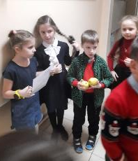
выяснение причины, по которым мы должны мыть руки.
Сравнение
Анкетирование
Наблюдение

Slide 6
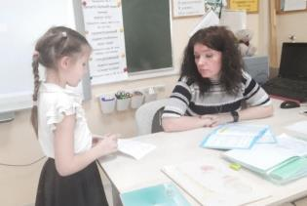
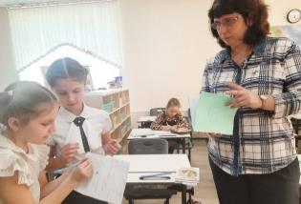
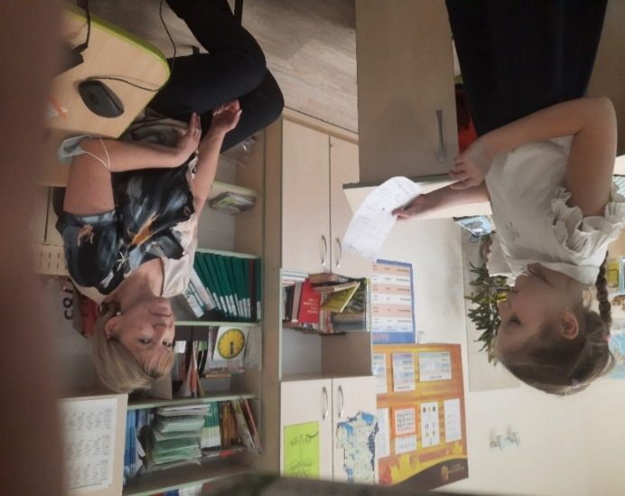
Результаты опроса педагогов
Количество респондентов: 9 педагогов начальной школы
Вопрос 1: Все ли дети, по Вашему мнению, моют руки перед едой?
Вопрос 2: Как Вы думаете, почему дети не моют руки?
у ребят не сформирована привычка мыть руки – 9 чел.
дети торопятся в столовую – 7 чел.
не осознают риска заболеть – 6 чел.

Slide 7
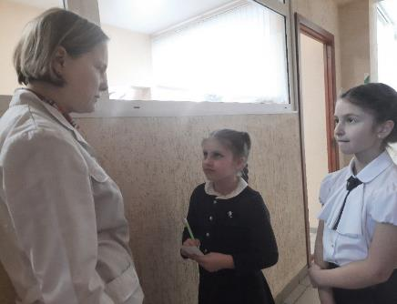
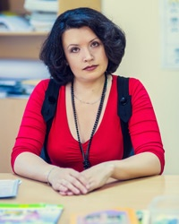
у ребят не сформирована привычка мыть руки (ленятся)
-дети торопятся в столовую (спешат в столовую)
- не осознают риска заболеть
Беседа со специалистами
школьный доктор
преподаватель
этикета
Вывод 1: грязные руки – это одна из причин появления различных заболеваний. Подтверждение первой гипотезы.
Вывод 2: гигиена рук – это часть культуры еды.
Подтверждение второй гипотезы.

Slide 8
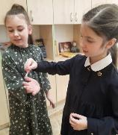
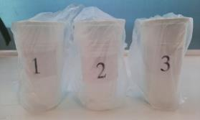
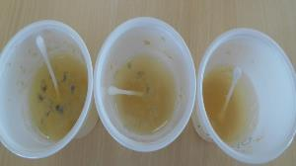
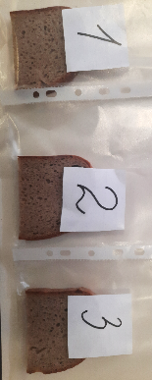
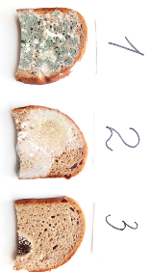
Эксперимент №1
Накрываем полиэтиленом для чистоты эксперимента и убираем на 5 дней в темное прохладное место
Цель: создание бумаги в домашних условиях
Материалы: пластиковые стаканчики, ватные палочки, желатин, мыло
№1 – мазок с немытых рук
№2 – мазок с рук, помытых только водой
№3 – мазок с тщательно вымытых мылом рук
21.11.22г.
29.11.22г.
Эксперимент №2
Материалы: ломтики свежего хлеба
№1 – грязные руки
№2 – помыли руки водой
№3 – помыли руки с водой и мылом
5.12.22г.
9.12.22г.
Вывод: только тщательная обработка рук мылом препятствует попаданию опасных микробов в
наш организм.

Slide 9
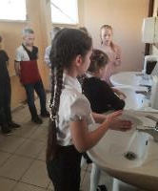
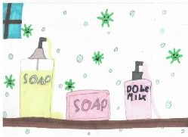
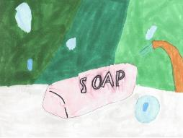
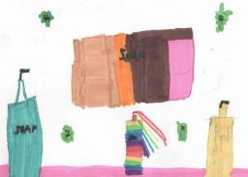
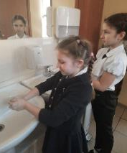
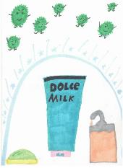
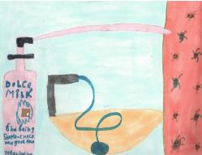
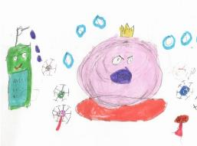
Классный час «Микробы – невидимые хозяева Земли»
Мастер-класс «Как правильно мыть руки?»
Наше творчество «Мыло – защитник наших рук»

Slide 10
Мир бактерий очень разнообразный.
Многие бактерии, действительно, являются причиной инфекционных заболеваний.
Чтобы микробы не попадали в наш организм, необходимо мыть руки перед едой, после посещения уборной, улицы, общения с животными.
Главное - данное исследование помогло нам убедиться в том, что мытьё рук – это не только культура человека, но и полезная привычка, которую мы будем стараться выполнять, и призываем к этому всех ребят.
Заключение
Мир бактерий очень разнообразный.
Многие бактерии, действительно, являются причиной инфекционных заболеваний.
Чтобы микробы не попадали в наш организм, необходимо мыть руки перед едой, после посещения уборной, улицы, общения с животными.
Главное - данное исследование помогло нам убедиться в том, что мытьё рук – это не только культура человека, но и полезная привычка.

Slide 11
Информационные источники
Печатные издания
Большая книга знаний/ В. Бологовой.- М.: Махаон, 2010. – с.360
Большой энциклопедический словарь. Биология / М.С.Гиляров. – М.: БРЭ, 1999.
Справочник школьника 1-4. Гигиена / О.Л.Соболева . – М.: АСТ-ПРЕСС, 2000.
Что такое кто такой. Энциклопедия; сост. В. С.Шергин.- М.: АСТ, 2004. - с.342
Энциклопедический словарь юного натуралиста. Бактерии, вирусы, грибы, микробы. / В.К.Рахилин, А.Г.Рогожкина. – М.:
Педагогика – Пресс, 1999.
Электронные ресурсы
Большая энциклопедия школьника. [Электронный ресурс]. – Режим доступа:http://for-schoolboy.ru/TSarstvo-Bakterii-416.html
http://cookup.ru/catering/microbe.html
Википедия. [Электронный ресурс]. – Режим доступа:
https://ru.wikipedia.org/wiki/%D0%91%D0%B0%D0%BA%D1%82%D0%B5%D1%80%D0%B8%D0%B8
Инфоурок Изобретение микроскопа. Открытие микроорганизмов [Электронный ресурс]. – Режим доступа:
https://www.youtube.com/watch?v=BBOh0jUFBrY
Мел/5 коротких мультиков про бактерии, микробы, вирусы и клетки. [Электронный ресурс]. – Режим доступа:
https://mel.fm/zhizn/razvlecheniya/2401385-virus_cartoons
Фиксики-микробы/Познавательные мультики для детей [Электронный ресурс]. – Режим доступа: https://yandex.ru/video/preview/11368437964261013463

Slide 12
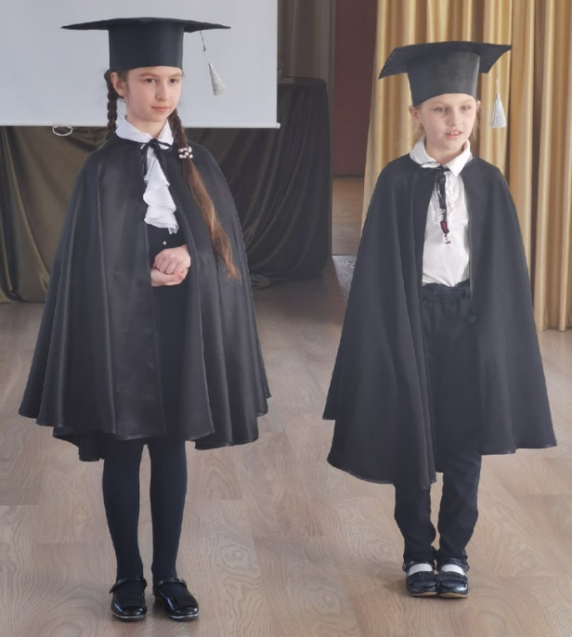
Мир бактерий очень разнообразный.
Многие бактерии, действительно, являются причиной инфекционных заболеваний.
Чтобы микробы не попадали в наш организм, необходимо мыть руки перед едой, после посещения уборной, улицы, общения с животными.
Главное - данное исследование помогло нам убедиться в том, что мытьё рук – это не только культура человека, но и полезная привычка, которую мы будем стараться выполнять, и призываем к этому всех ребят.
Информация о создателях проекта
Выполнили работу:
Бубнова Вероника
Лаптева Ольга,
ученицы 3 класса
ЧОУ СОШ «Независимая школа»,
Руководитель работы:
Романова Ольга Васильевна,
учитель начальных классов в.кв.к.
ЧОУ СОШ «Независимая школа»,
E-mail:nezsch@karelia.ru
E-mail:nezsch@karelia.ru

